Slide 1
Консультационное сопровождение практик инициативного бюджетирования
Аристов Сергей Юрьевич
Заместитель директора
ГКУ ДПО «Учебный центр министерства финансов Ставропольского края»

Slide 2
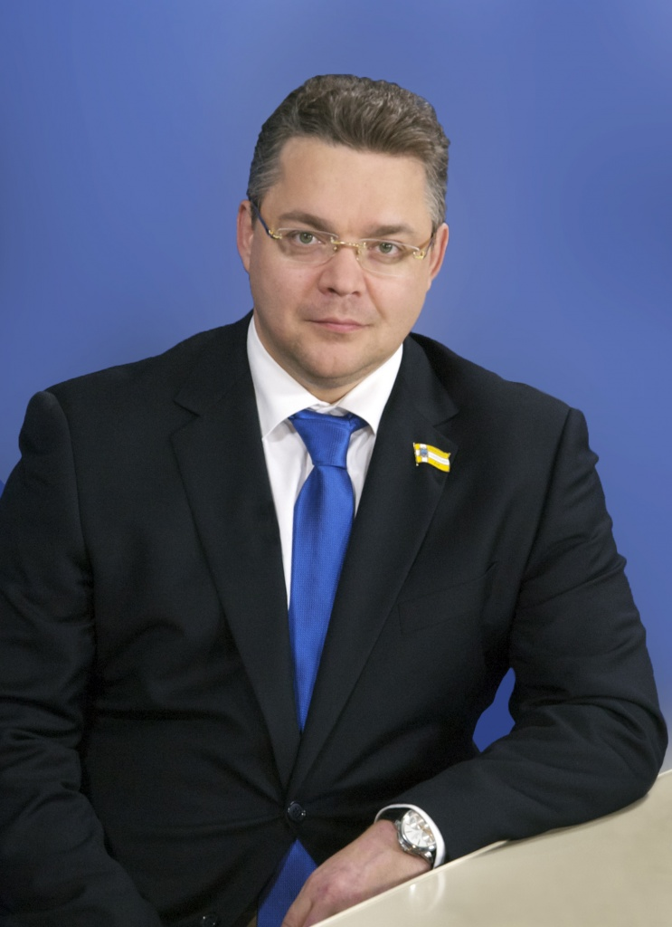
Хорошие начинания всегда должны быть услышаны властью и поддержаны ею – хотя бы организационно. Поэтому я предлагаю вынести их в девиз следующего года для всего Ставрополья. Объявить в нашем крае 2017-й годом местных инициатив.
Губернатор
Ставропольского края
В.В.Владимиров

Slide 3
ШКОЛА МЕСТНЫХ ИНИЦИАТИВ
И ИНФОРМАЦИОННАЯ КАМПАНИЯ
Кустовые семинары для представителей местных администраций
Телевидение
информационные ролики
новости
прямые эфиры
Радиовещание
рекламные ролики
прямые эфиры
Обучающие мероприятия
с инициативными группами
жителей
Раздаточный материал
буклеты
информационные плакаты
объявления о собраниях

Slide 4
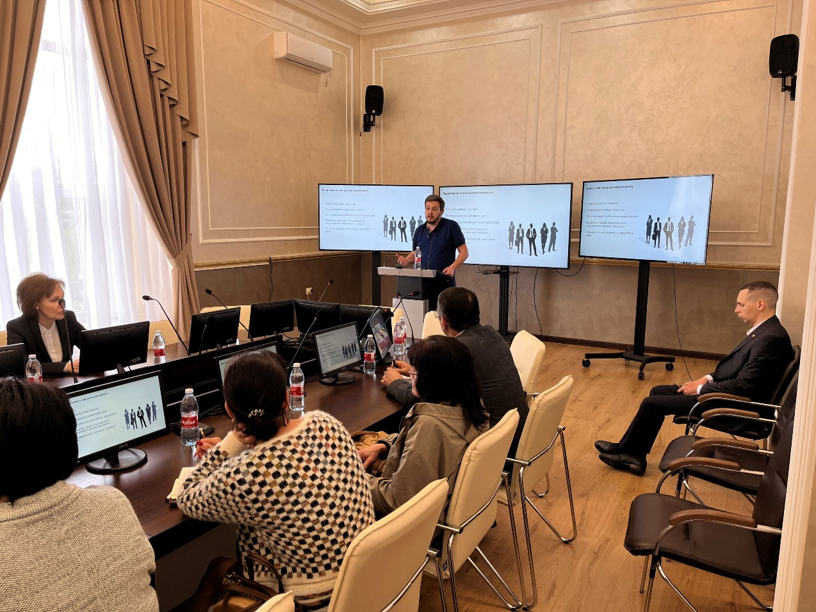
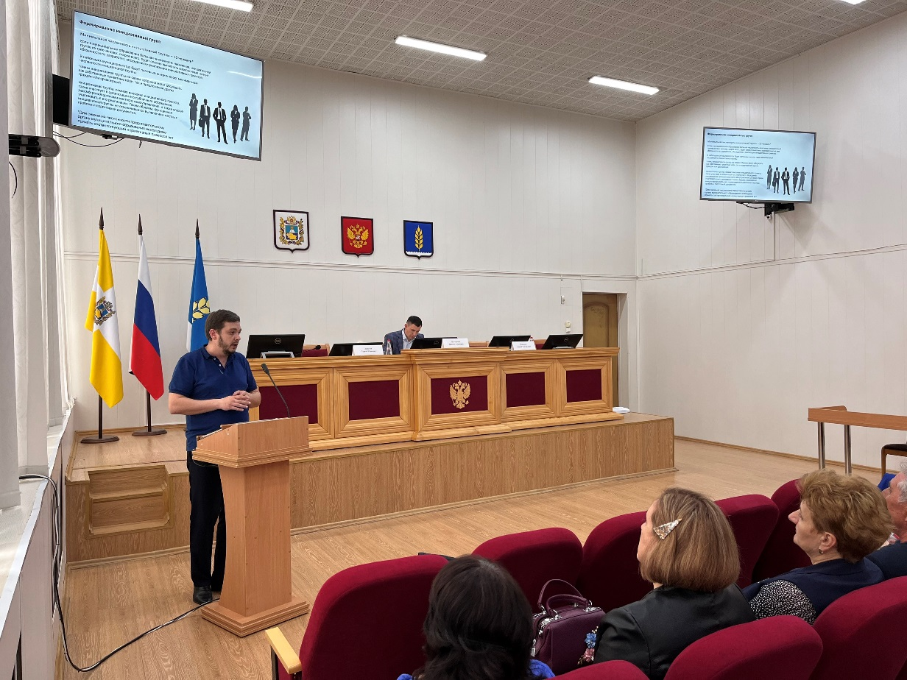
ШКОЛА МЕСТНЫХ ИНИЦИАТИВ

Slide 5
ШКОЛА МЕСТНЫХ ИНИЦИАТИВ
Выдвижение инициативного проекта
Информационная кампания
Формирование инициативных групп
Идентификация проблематики инициаторами
Выявление мнений об актуальности инициативного проекта для граждан
Предварительная техническая проработка идей

Slide 6
ШКОЛА МЕСТНЫХ ИНИЦИАТИВ
Рассмотрение инициативного проекта Администрацией МО
Инициативный проект
Публикация
Сайт
администрации
3 рабочих
дня
30
дней
Замечания + предложения
Жители
старше 16 лет
5 рабочих
дней
Рассмотрение проекта
Отказать в поддержке ИП
Поддержать ИП

Slide 7
ШКОЛА МЕСТНЫХ ИНИЦИАТИВ
Конкурсный отбор инициативных проектов
Администрация МО:
Организует проведение отбора ИП
Информирует инициаторов
Формирует состав комиссии
(50% членов комиссии назначается на основе предложений представительного органа МО)
Представительный орган МО:
Определяет порядок формирования и деятельность комиссии
Дает предложения о составе комиссии
Инициаторы ИП:
Участвуют в рассмотрении ИП комиссией
Излагают свои позиции по ИП

Slide 8
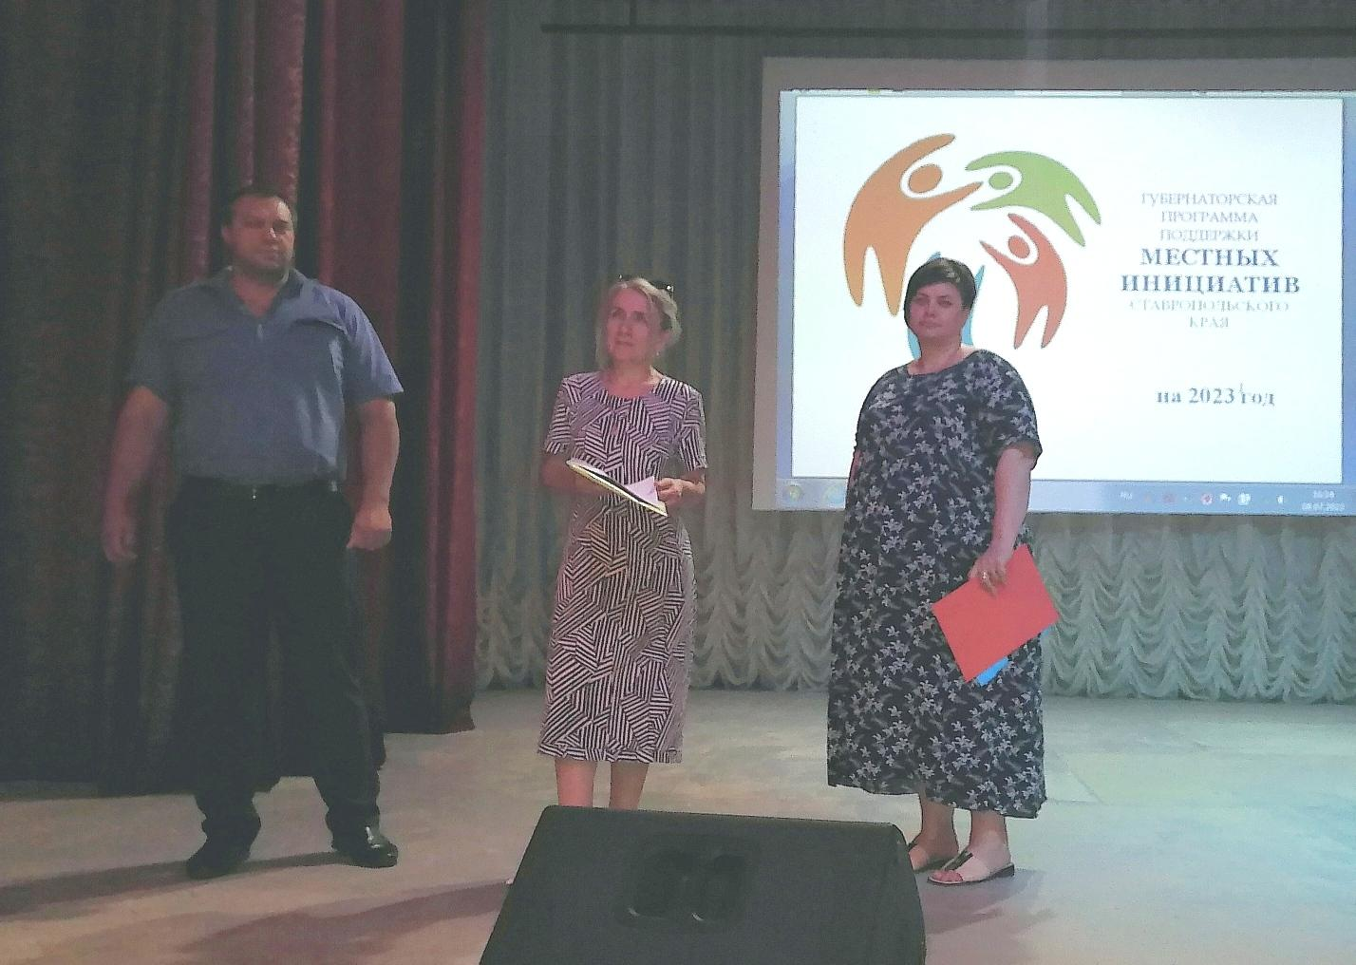
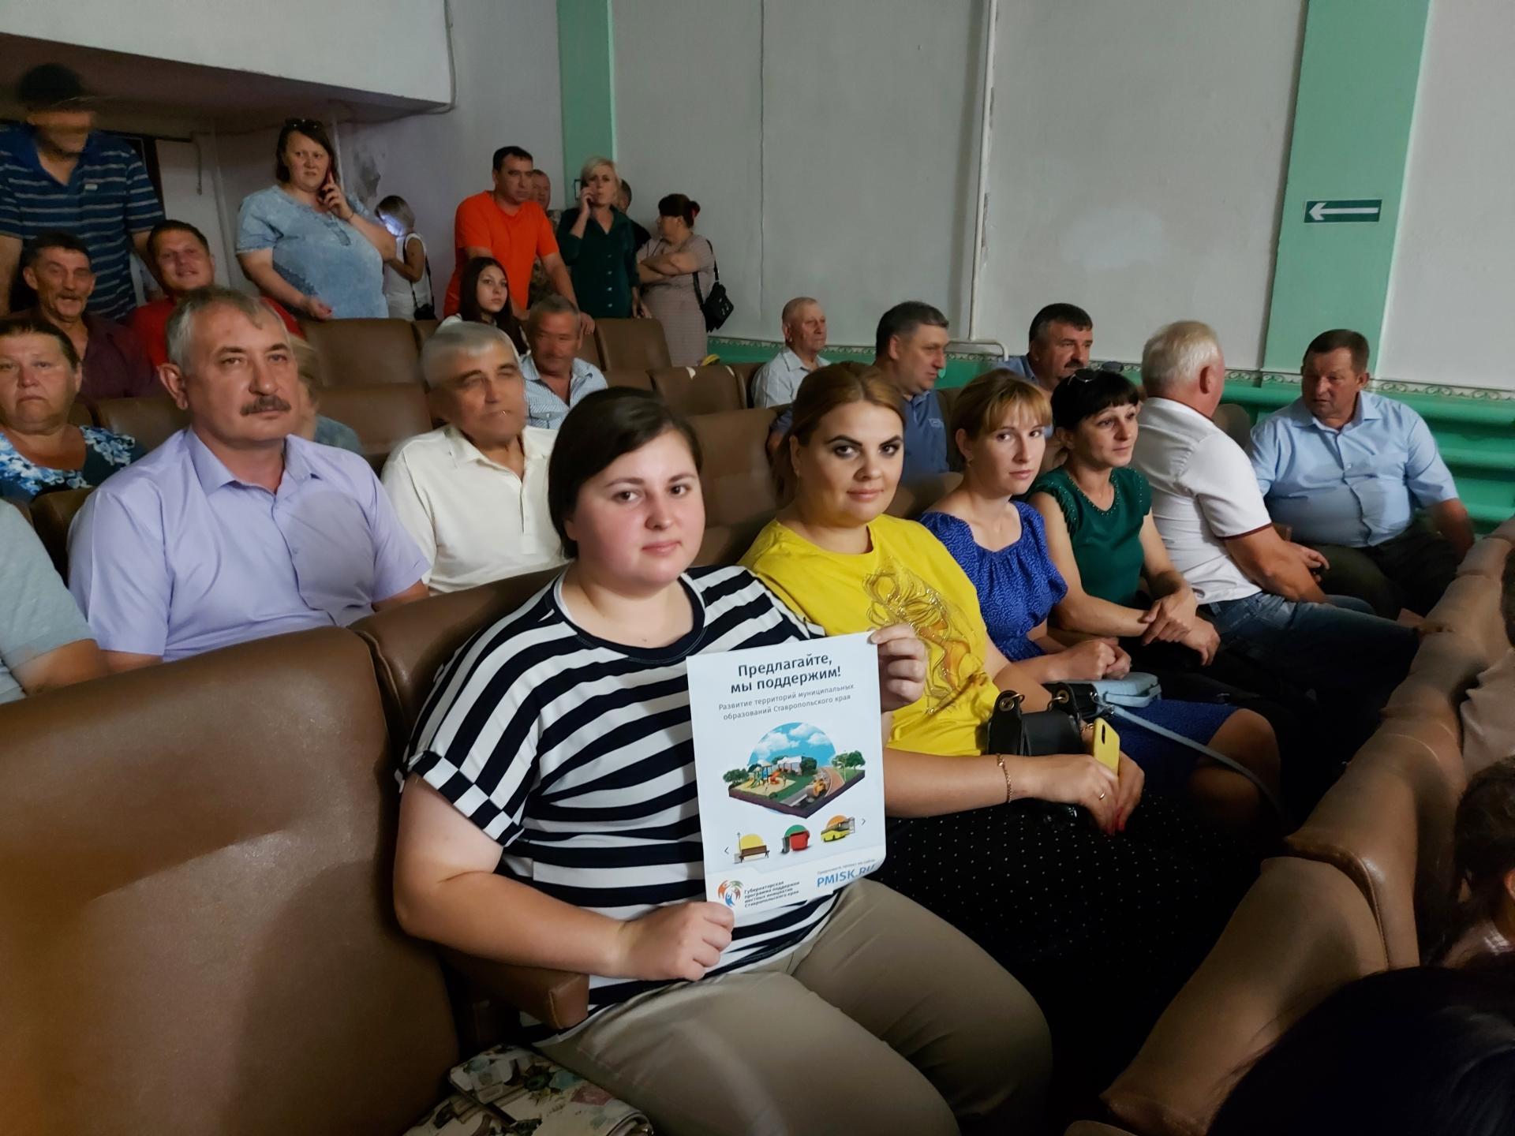
ШКОЛА МЕСТНЫХ ИНИЦИАТИВ

Slide 9
ШКОЛА МЕСТНЫХ ИНИЦИАТИВ
Условия участия
Для участия в программе необходимо внести ПРЕДЛОЖЕНИЕ по реализации Вашего проекта в местную администрацию
В ФОРМЕ ИНИЦИАТИВНОГО ПРОЕКТА
Предлагаемый инициативный проект ДО его ВНЕСЕНИЯ в местную администрацию должен быть РАССМОТРЕН и ПОДДЕРЖАН на сходе, собрании или конференции граждан, оформляется ПРОТОКОЛ с фиксацией результатов
Реализация мероприятий программы позволит решить АКТУАЛЬНЫЕ ПРОБЛЕМЫ обеспечения территорий муниципальных образований Ставропольского края объектами социальной инфраструктуры, выбор которых осуществляется непосредственно населением
Информация об условиях проведения конкурсного отбора проектов, способах и сроках внесения в местную администрацию инициативных проектов размещается на официальном сайте местной администрации в информационно-телекоммуникационной сети «Интернет»

Slide 10
ШКОЛА МЕСТНЫХ ИНИЦИАТИВ
Направления реализации проектов
Ремонт объектов культуры
Обеспечение первичных мер
пожарной безопасности
Обустройство мест массового
отдыха населения
Обеспечение жителей услугами торговли и бытового обслуживания
Организация библиотечного
обслуживания жителей
Сбор ТКО
Дорожная деятельность
Содержание мест захоронения
Развитие местного традиционного народного художественного творчества
Благоустройство территории
населенных пунктов
Транспортное обслуживание населения
Сохранение, использование и популяризация объектов культурного наследия, их охрана
За исключением мероприятий по строительству объектов капитального строительства и приобретению объектов недвижимого имущества в муниципальную собственность

Slide 11
ШКОЛА МЕСТНЫХ ИНИЦИАТИВ
Инициативный проект должен
содержать в себе следующие сведения:
Инициативный проект должен содержать в себе следующие сведения:
1) описание проблемы, решение которой имеет приоритетное значение для жителей муниципального образования или его части;
2) обоснование предложений по решению указанной проблемы;
3) описание ожидаемого результата реализации инициативного проекта;
4) предварительный расчет необходимых расходов на реализацию инициативного проекта;
5) планируемые сроки реализации инициативного проекта;
6) сведения о планируемом (возможном) финансовом, имущественном и (или) трудовом участии заинтересованных лиц в реализации данного проекта;
7) указание на объем средств местного бюджета в случае, если предполагается использование этих средств на реализацию инициативного проекта;
8) указание на территорию муниципального образования или его часть, в границах которой будет реализовываться инициативный проект;
9) иные сведения, предусмотренные нормативным правовым актом представительного органа муниципального образования.

Slide 12
ШКОЛА МЕСТНЫХ ИНИЦИАТИВ
Порядок внесения инициативного проекта
Инициативный проект вносится в местную администрацию, где формируется портфель инициативных проектов.
Местная администрация публикует информацию о проведении собрания или собраний граждан для определения наиболее значимого предложения.
В ходе собрания проходит обсуждение инициативных проектов и голосование участников собрания, целью которого является отбор инициативного проекта для его направления на конкурсный отбор инициативных проектов, проводимый минфином края.

Slide 13
ШКОЛА МЕСТНЫХ ИНИЦИАТИВ
Что еще можно сделать для проекта
в составе инициативной группы:
Подготовка проекта осуществляется местной администрацией при поддержке инициативной группы, которая оказывает помощь представителям местной администрации путем формирования списков граждан, готовых софинансировать проект или участвовать в его реализации безвозмездным трудом
Участвовать в разработке дизайна проекта, следить за работами на объекте и контролировать их качество.

Slide 14
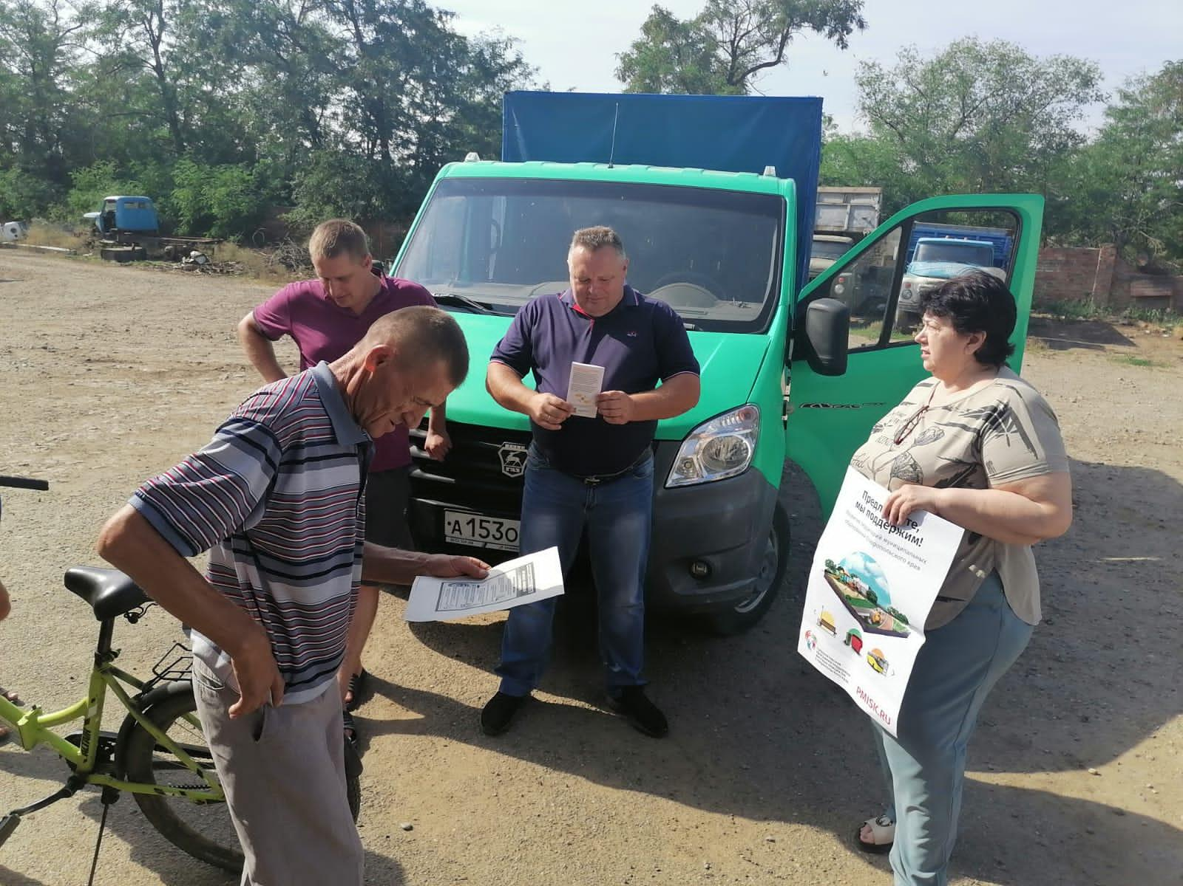
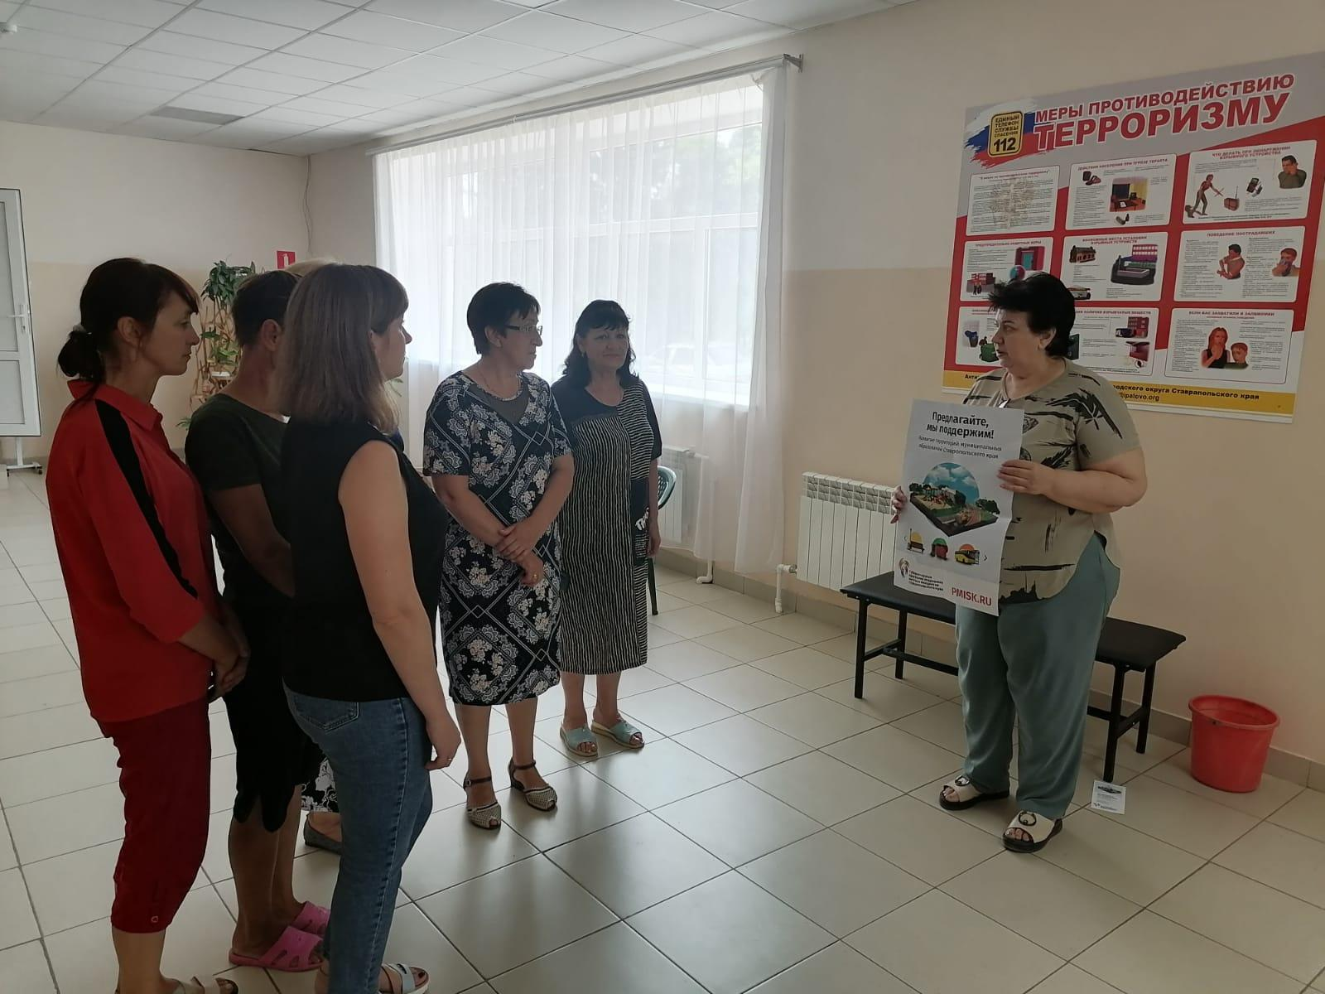
ШКОЛА МЕСТНЫХ ИНИЦИАТИВ

Slide 15
ФИРМЕННЫЙ СТИЛЬ ПРОГРАММЫ

Slide 16
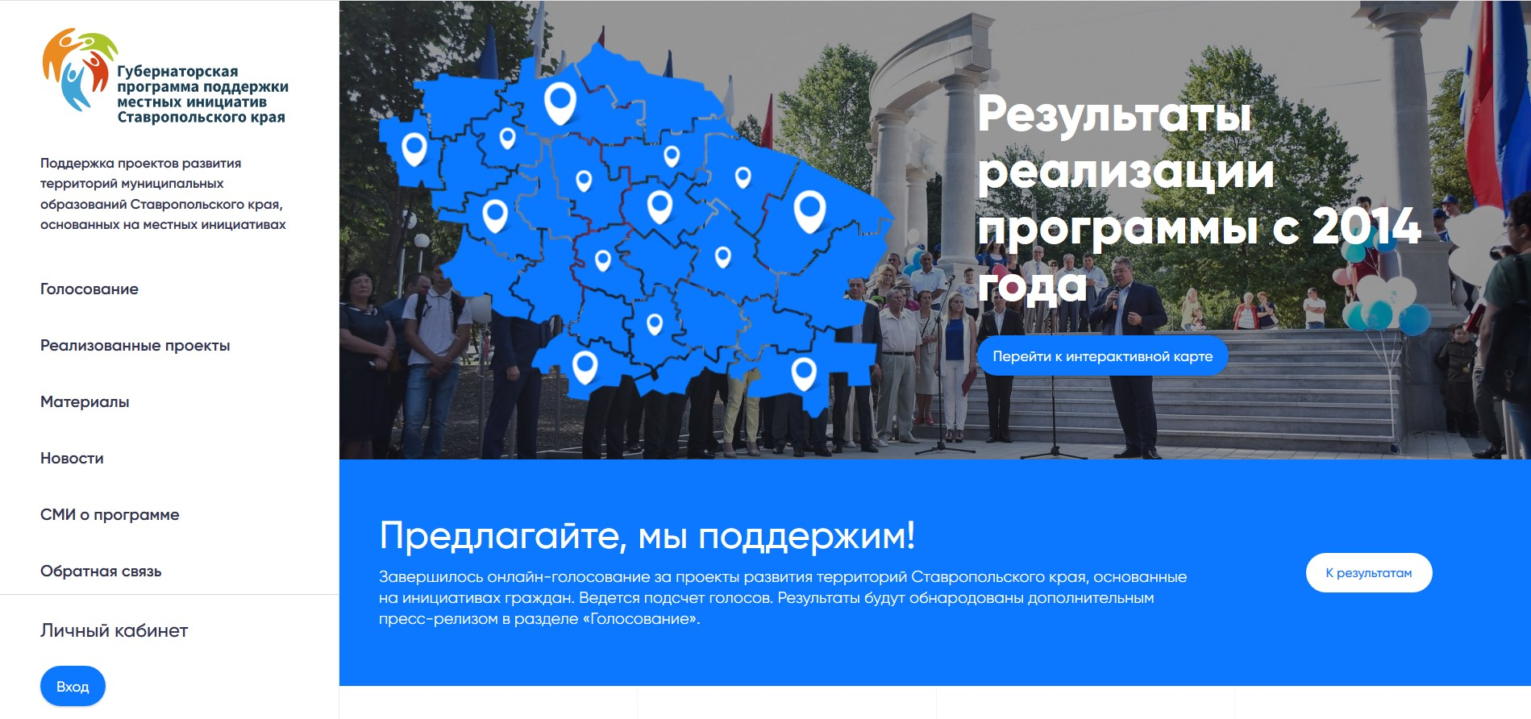
САЙТ ПРОГРАММЫ
pmisk.ru

Slide 17
Благодарю за внимание!
Аристов Сергей Юрьевич
Заместитель директора
ГКУ ДПО «Учебный центр министерства финансов Ставропольского края»
Тел.: (8652) 99-26-80
E-mail: aristov@mfsk.ru

